Slide 1
Refatoração e Clean Code Como ser eficaz?
LACE – Transformação Ágil B3
Treinamento Dev Team

Slide 2
Recapitulando...
Débito Técnico, Clean Code e Refatoração
Débito técnico
Clean Code
Refatoração
Técnicas de Refatoração

Slide 3
Refatoração – Como ser eficar?

Slide 4


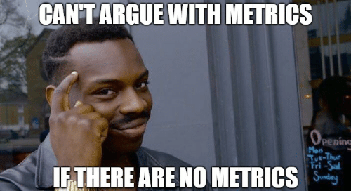
COMO SER EFICAZ?

Slide 5



A chave da questão é: MÉTRICA
A abordagem deve ser baseada em métricas de software.
As métricas podem medir inúmeras características de software:
qualidade
segurança
processo
No que se refere ao código e sua refatoração, o foco estará nas métricas relacionadas aos atributos de qualidade, tais como:
tamanho
complexidade
manutenibilidade
confiabilidade
duplicidade

Slide 6

Referências

Slide 7

REFERÊNCIAS BIBLIOGRÁFICAS
Sites | Livros
https://docs.sonarqube.org/6.7/MetricDefinitions.html https://continuousdelivery.com/

Slide 8


Refatoração e Clean Code - Como ser eficaz? prestador-paulo.kolbe@b3.com.br/ paulo.kolbe@gft.com

